Slide 1


ОТЧЕТ
МУНИЦИПАЛЬНОГО
БЮДЖЕТНОГО УЧРЕЖДЕНИЯ КУЛЬТУРЫ
РЫБНОВСКОЕ КЛУБНОЕ ОБЪЕДИНЕНИЕ за 2021 год

Slide 2


Сеть учреждений МБУК РКО
21 филиал
Районный организационно-методический центр
1
Сельский дом культуры
16
Сельский клуб
2
Центр народной культуры
2

Slide 3

Внестационарное обслуживание жителей
На базе МБУК РКО работают 2 автоклуба, которые обслуживают жителей отдалённых населённых пунктов, в которых нет учреждений культуры.

Slide 4


Работа видео - и киноустановок
Показано фильмов
Число посещений

Slide 5

Организация досуга населения
Установленный на 2021 год показатель по посещаемости выполнен на 59,6 %

Slide 6

Культурно-массовые мероприятия на платной основе

Slide 7
РАЗВИТИЕ КЛУБНЫХ ФОРМИРОВАНИЙ
2020 год |  |  |  |  |  | 2021 год
Количество клубных формирований | В них участников | В том числе для детей до 14 лет | В них участников | Для молодёжи от 15 до 35 лет | В них участников | Количество клубных формирований | В них участников | В том числе для детей до 14 лет | В них участников | Для молодёжи от 15 до 35 лет | В них участников
164 | 1698 | 85 | 935 | 15 | 185 | 169 (+5) | 1760 (+62) | 80 (-5) | 899 (-36) | 18 (+3) | 226 (+41)

Slide 8
ФОРМИРОВАНИЯ САМОДЕЯТЕЛЬНОГО НАРОДНОГО ТВОРЧЕСТВА

Slide 9
Развитие любительских объединений и клубов по интересам

Slide 10
ПОБЕДЫ В КОНКУРСАХ
Наименование конкурса | Участник, его принадлежность | Результат
X Городской конкурс-фестиваль патриотической песни «Россия молодая» | Дмитрий Лунев (Баграмовский центр народной культуры) | Лауреат I степени
 | Народный любительский художественный коллектив Рязанской области - песенный ансамбль «Здравица» (Баграмовский центр народной культуры) | Лауреат II степени
 | Елена Лонина (Баграмовский центр народной культуры) | Лауреат II степени

Slide 11





ПОБЕДЫ В КОНКУРСАХ
(онлайн)
Межрегиональные, межрайонные конкурсы и фестивали | 2 – Лауреата II степени; 2 – Лауреата III степени.
Областные конкурсы и фестивали | 1 – Лауреат II степени.
Всероссийские конкурсы и фестивали | 1 – Лауреат I степени.
Международные конкурсы и фестивали | 3 - Лауреата III степени; 1 – Лауреат II степени; 2 – Лауреата I степени.

Slide 12
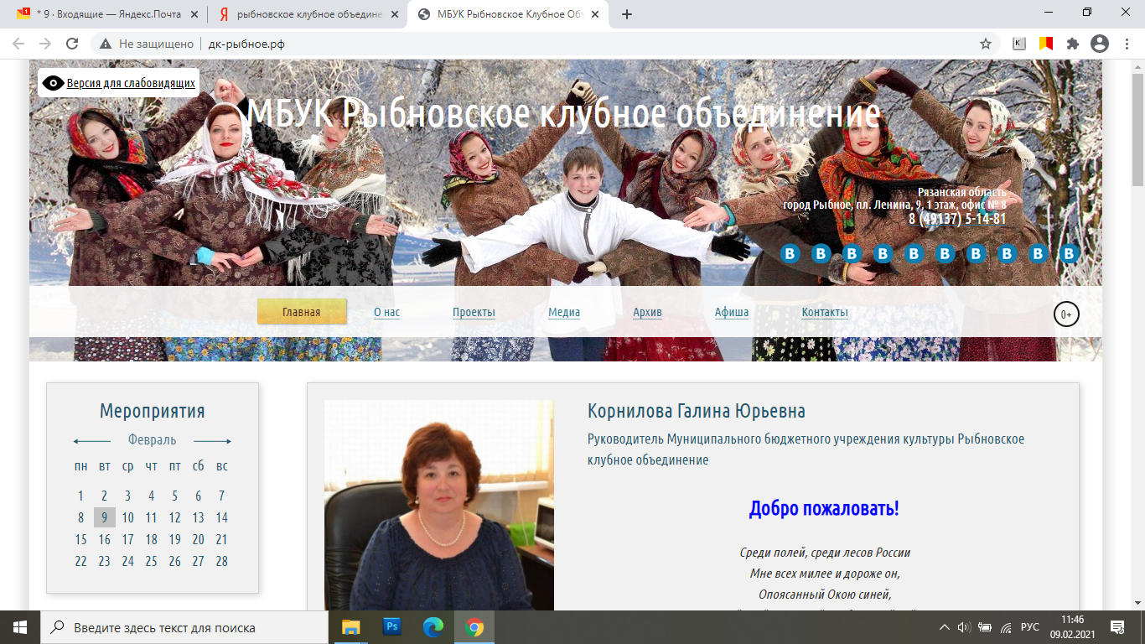
В 2020 году создан официальный сайт МБУК РКО http://дк-рыбное.рф, где ежедневно публикуются новости о событиях и мероприятиях в клубных учреждениях Рыбновского района.
2020 г.
Число посетителей - 84
Количество просмотров – 1 128
2021 г.
Число посетителей – 1 019
Количество просмотров – 7 760

Slide 13
Кадровый состав по состоянию на 01.01.2022 г.

Slide 14
Сведения о качественном составе кадров на 01.01.2022 г.

Slide 15
Количество специалистов по возрасту на 01.01.2022 г.

Slide 16
Совещания, семинарские занятия, творческие лаборатории, мастер-классы, творческие консультации, другое

Slide 17

ПОВЫШЕНИЕ КВАЛИФИКАЦИИ
В 2021 году повысили квалификацию (дистанционно) 5 чел.
В рамках национального проекта «Культура»:
- на базе ФГБОУ ВО «Кемеровский государственный институт культуры» - 2 специалиста;
- на базе ФГБОУ ВО «Московский государственный институт культуры» - 1 специалист.
В рамках государственного задания на базе ОГБПОУ «Рязанский колледж культуры» - 2 специалиста.

Slide 18
ПРОФЕССИОНАЛЬНАЯ ПЕРЕПОДГОТОВКА СПЕЦИАЛИСТОВ
В 2021 году получила диплом ОГБПОУ «Рязанский колледж культуры» о профессиональной переподготовке с присвоением квалификации менеджер социально-культурной деятельности - заведующая филиалом Больше-Жоковский сельский дом культуры МБУК РКО.
В 2021 году специалист по жанрам творчества филиала Алешинский сельский дом культуры МБУК РКО поступила в ОГБПОУ «Рязанский колледж культуры» на обучение по программе профессиональной переподготовки по специальности 51.02.02 социально-культурная деятельность, с заочной формой реализации образовательной программы.

Slide 19
ЗАОЧНОЕ ОБУЧЕНИЕ
В 2021 году получила диплом о среднем профессиональном образовании с отличием, по специальности «социально-культурная деятельность» - заведующая филиалом Чурилковский сельский дом культуры МБУК РКО.
В 2021 году на заочное отделение в ОГБПОУ «Рязанский колледж культуры» поступила - заведующая филиалом Житовский СДК МБУК РКО.
ПРОДОЛЖАЮТ СВОЁ ОБУЧЕНИЕ ЗАОЧНО 6 СПЕЦИАЛИСТОВ
заведующая филиалом Пионерский СДК; заведующая филиалом Федякинский СДК; руководитель кружка филиала Житовский СДК; руководитель кружка филиала Новосельский ЦНК; заведующая филиалом Веселевский СДК; заведующая филиалом Мантуровский СК.

Slide 20
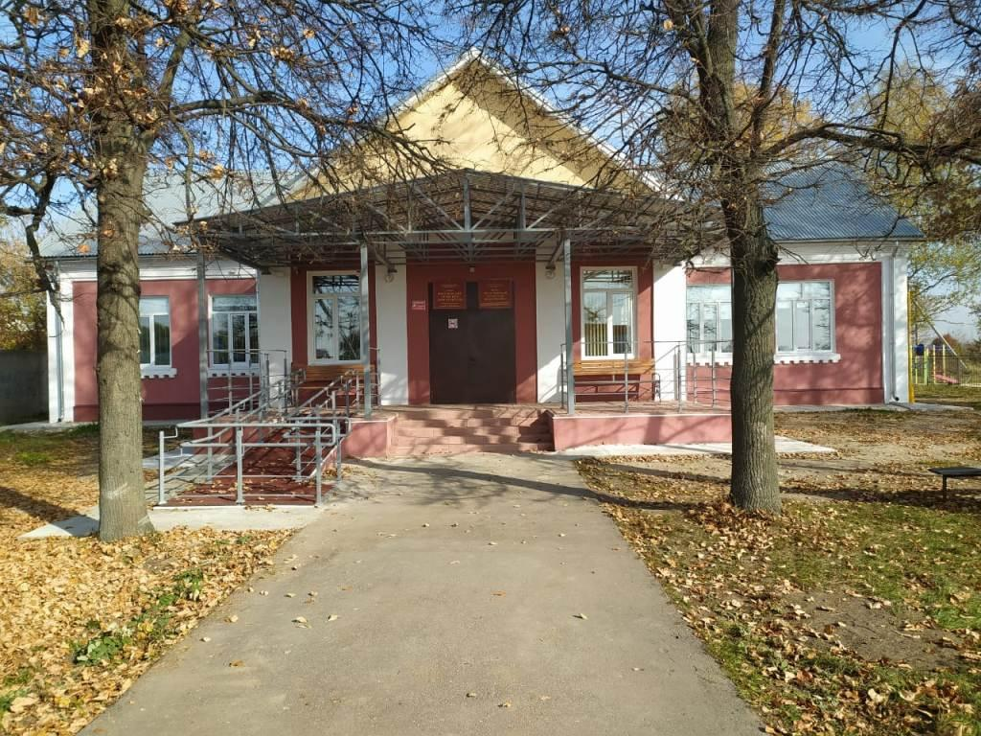
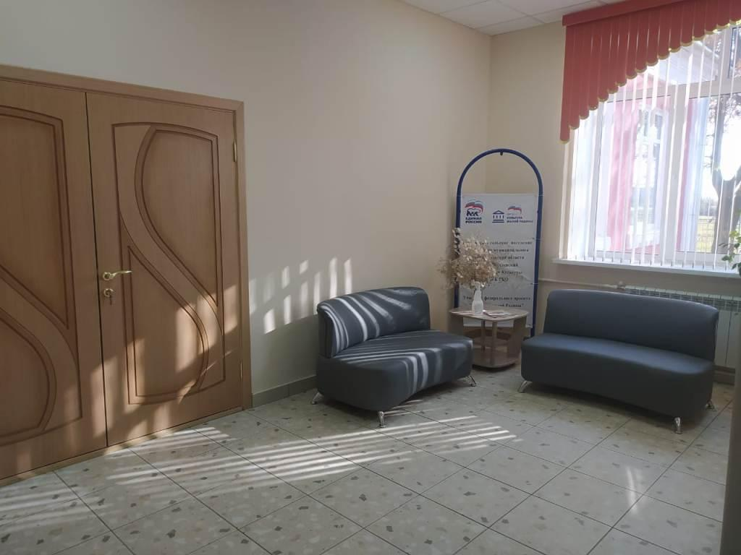
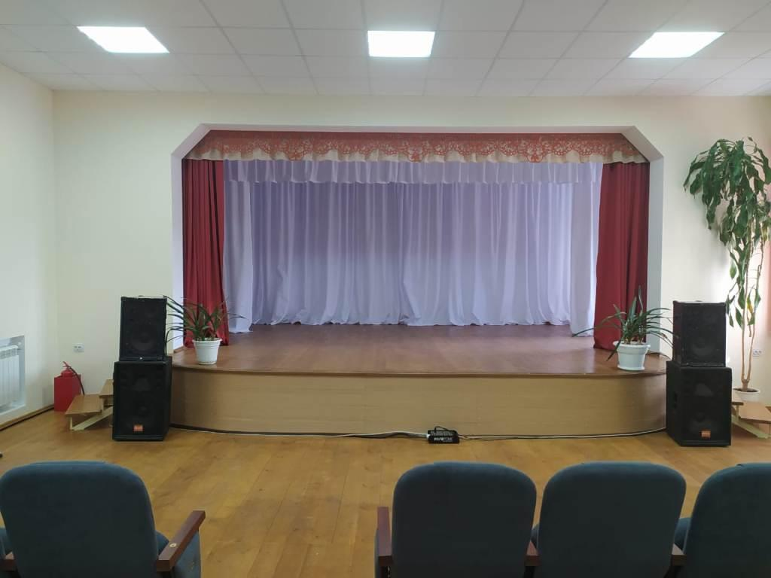
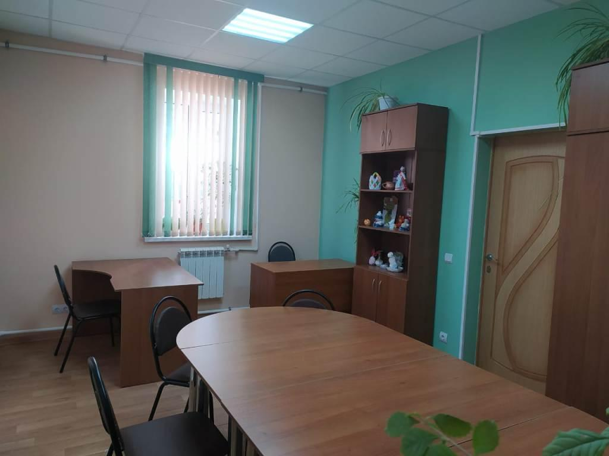
В 2021 году в рамках национального проекта «Культура» по федеральному проекту «Культура малой Родины» был отремонтирован филиал Веселевский сельский дом культуры МБУК РКО.

Slide 21
В целях повышения уровня антитеррористической защищённости учреждений культурно-досугового типа в 2021 году были проведены следующие работы:
Монтаж охранной сигнализации:
Больше-Жоковский СДК;
Городищенский СДК;
Истобниковский СК;
Константиновский СДК;
Марковский СДК;
Мантуровский СК;
Селецкий СДК;
Пионерский СДК;
Чурилковский СДК.
Монтаж камер наружного видеонаблюдения:
- Алешинский СДК;
- Больше-Жоковский СДК;
- Батуринский СДК;
Житовский СДК;
Костинский СДК;
Комсомольский СДК;
Мантуровский СК;
Новосельский ЦНК;
Пионерский СДК.
Установка тревожных кнопок:
Батуринский СДК;
Баграмовский ЦНК;
Костинский СДК;
Константиновский СДК;
Новосельский ЦНК.

Slide 22

В рамках национального проекта «Цифровая среда» в 2021 году к сети Интернет подключено 20 объектов:
Алешинский СДК; Баграмовский ЦНК; Больше-Жоковский СДК; Вакинский СДК; Веселевский СДК; Городищенский СДК; Глебковский СДК; Житовский СДК; Истобниковский СК; Костинский СДК; Комсомольский СДК; Константиновский СДК; Марковский СДК; Мантуровский СК; Новосельский ЦНК; Пионерский СДК; Районный организационно-методический центр; Селецкий СДК; Федякинский СДК; Чурилковский СДК.

Slide 23
СПАСИБО ЗА ВНИМАНИЕ!

